Slide 1

Arqueologia
Notes:
Vista moderador: permet veure la presentació amb les notes de l'orador en un equip (el teu portàtil, per exemple), mentre que l'audiència la veu a pantalla sencera en altre equip. Per treure la vista moderador, cal deseleccionar l’opció a la pestanya “Presentació amb diapositives”.

Slide 2

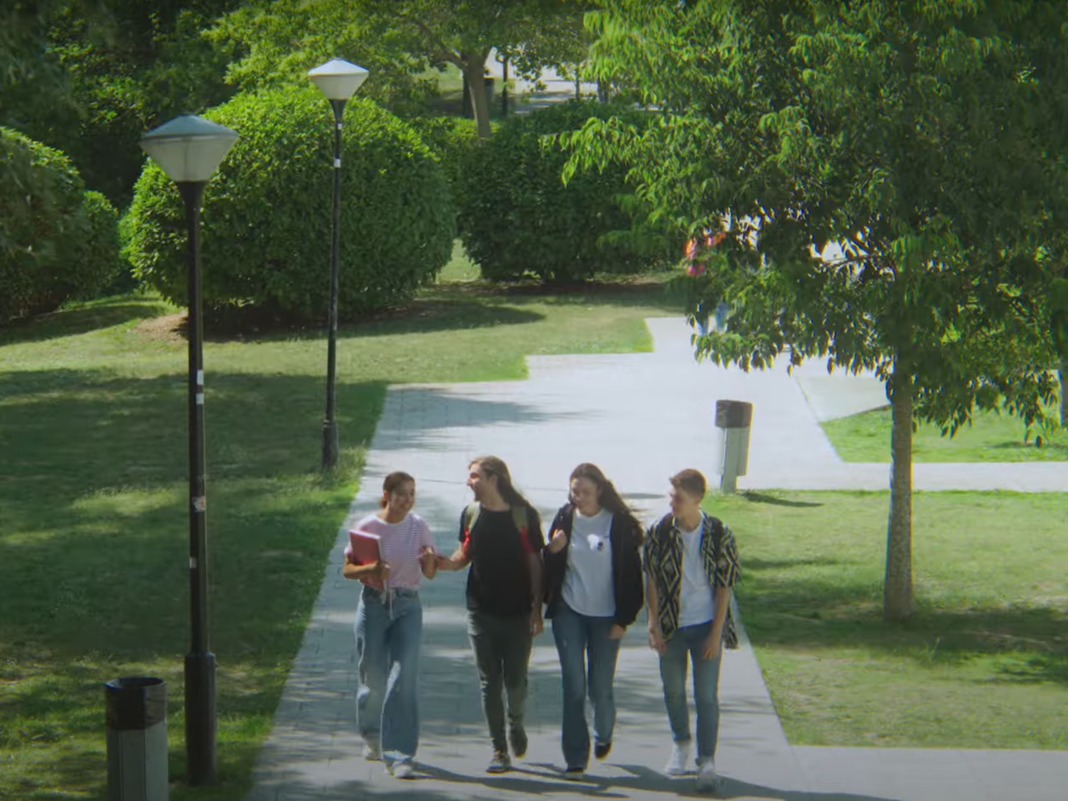



Un campus ple d’experiències
Més vídeos al canal YouTube de la UAB
Notes:
Vídeo de presentació de la UAB de 24 segons.

Slide 3









5 raons per triar la UAB
1
5
2
3
4

Slide 4

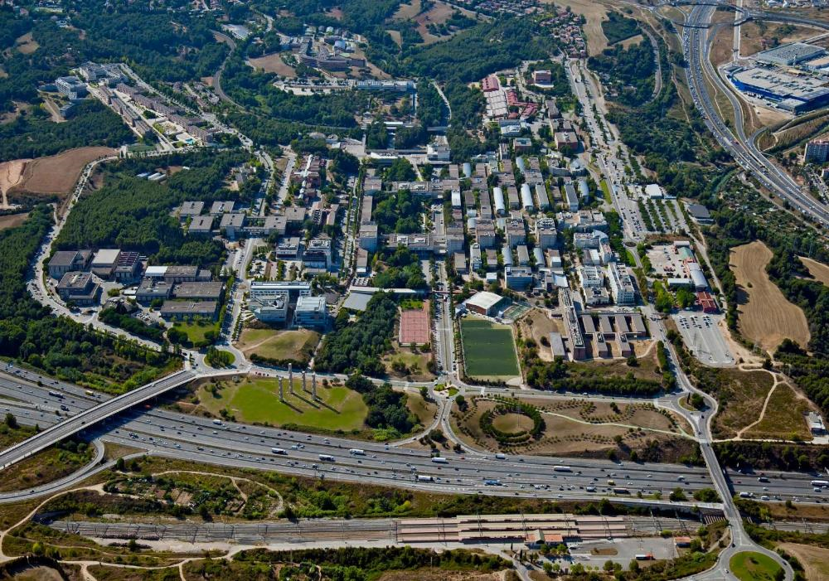
































Un campus únic
Facultats i Escoles
Idiomes
Botigues
Centres d’investigació
Participació i solidaritat
Tren
Biblioteques
Servei Assistencial
de la Salut
Busos
Vila Universitària
Bars i restauració
Zona verda
Esports
Cinema i teatre
InfoUAB
Veure més

Slide 5
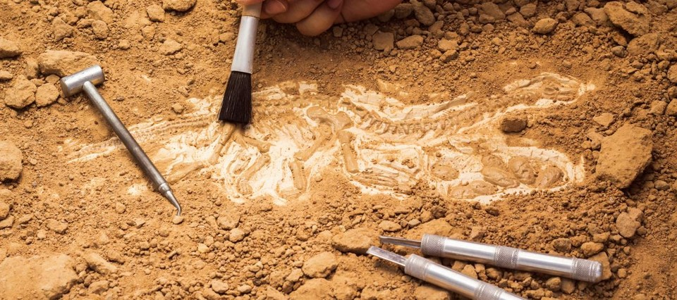

Arqueologia

Slide 6

Notes de tall
Batxillerat i CFGS
Arqueologia | 5,000
Més grans de 25 anys
Arqueologia | 5,000
Nota de tall juny 2024
Veure més
Totes les ponderacions al Canal Universitats

Slide 7
Arqueologia a la UAB
Alt contingut pràctic: pràctiques de laboratori, estudis de camp en jaciments arqueològics i campanyes de prospecció arqueològica científiques.
Destins dels treballs de camp seleccionats per la relació amb els projectes de recerca de la UAB.
Convenis amb institucions: museus, ajuntaments, governs autonòmics, serveis d’arqueologia, etc.
Primera universitat que implanta els estudis de grau a Espanya.
L’únic grau d’arqueologia amb l’acreditació d’excel·lència de l’AQU i la menció addicional de recerca.
Veure més

Slide 8
Què necessites?
Interès per les etapes més antigues de la història.
Per aquells aspectes que poden ser abordats en períodes més recents amb els mètodes propis de l'arqueologia.
Capacitat crítica i d'anàlisi, i amb una inclinació per l'observació, la reflexió i el treball de camp.
Veure perfil de l’estudiant

Slide 9
Així s’estructura el grau
Crèdits: 240 ECTS (4 anys)
Places: 70
Horari: un sol torn de matí i tarda.
Veure +info d’horaris

Slide 10
Així s’estructura el grau
Formació Bàsica
60 ECTS
Assignatures de la branca de coneixement de la titulació
Obligatòries
108 ECTS
Representen el gruix del pla d’estudis
Optatives
66 ECTS
Poden definir els itineraris o mencions. Pràctiques externes (a 3r o 4t curs).
Treball de fi de grau (TFG)
6 ECTS
Veure +info del pla d’estudis
Veure les guies docents

Slide 11
Què n’aprendràs?
Contextualitzar els conceptes de la teoria arqueològica i el seu origen, i distingir els principals debats epistemològics i metodològics en les ciències socials.
Utilitzar els principals mètodes, tècniques i instruments d'anàlisi en arqueologia.
Contextualitzar i analitzar processos històrics.
Aplicar les habilitats necessàries per a la gestió, la valorització i la divulgació del patrimoni historicoarqueològic.
Fer i dirigir treballs propis de l'arqueologia de camp: excavació i prospecció. Es preveu que es duguin a terme pràctiques de camp, d’excavació arqueològica, d’aula i de laboratori.
Veure competències específiques

Slide 12
Mencions
Per a obtenir una menció s'han de cursar, com a mínim, 30 crèdits de les assignatures vinculades a cada itinerari. La resta de crèdits optatius es poden cursar de la mateixa menció o de la relació d'assignatures optatives.
Menció en Arqueologia Prehistòrica
Menció en Arqueologia Clàssica
Menció en Història Antiga
Menció en Història Medieval
Veure més

Slide 13
Sortides professionals
Arqueologia de camp.
Gestió del patrimoni arqueològic i cultural.
Museus, fundacions culturals, parcs arqueològics, etc.
Docència i recerca a universitats i centres d'investigació públics i privats.
Col·laboració en mitjans de comunicació i editorials.
Assessorament cultural de diversos tipus d'institucions.
Treball en les administracions públiques o gestió de projectes internacionals públics i privats.
Veure més

Slide 14





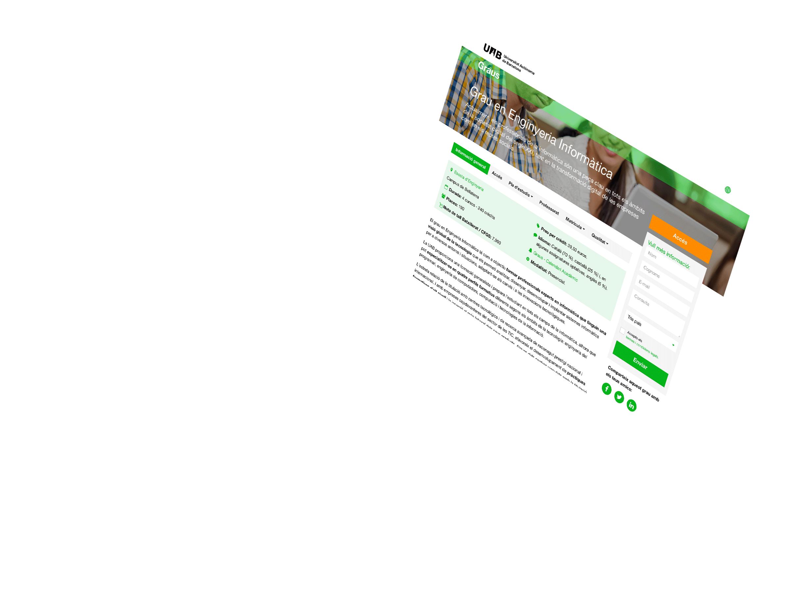

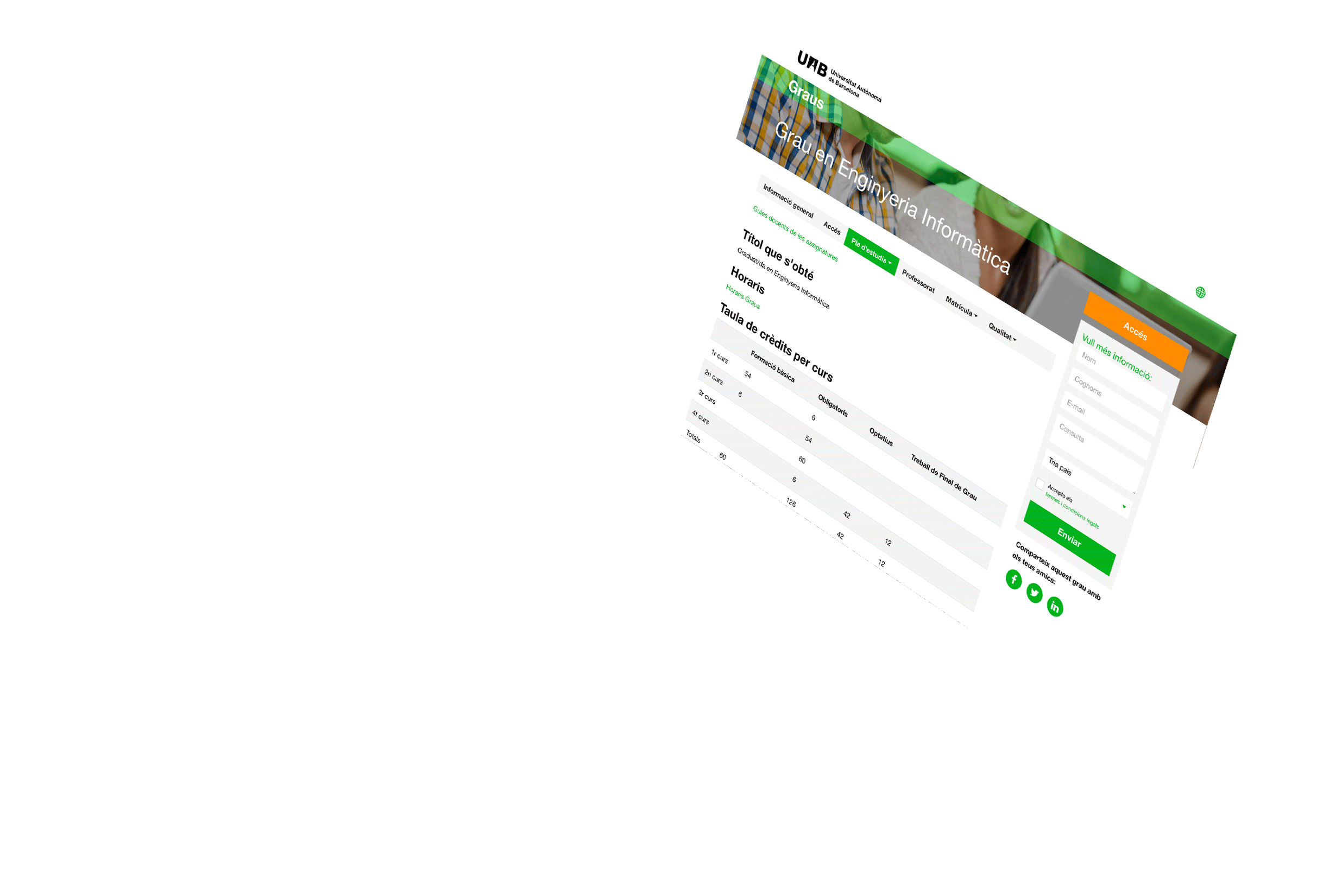

Més informació?
visita www.uab.cat
Veure més: www.uab.cat/graus
Notes:
A cadascuna de les fitxes de grau disposen de tota la informació detallada sobre l’estudi:
Pestanya Informació general, amb la nota de tall, preu, sortides professionals, ...
Pestanya Accés, amb nota de tall per via d’accés, codi de preinscripció, taules d’adaptació, ...
Pestanya Pla d’estudis, amb horaris, guies docents, competències, ...
Pestanya Professorat
Pestanya Matrícula, amb procediment de matrícula.
Pestanya Qualitat, amb informació sobre el Sistema de Garantia Interna de Qualitat de centres, dades estadístiques de l’estudi, ...
Els estudiants tenen l’opció de fer consultes via web.

Slide 15



Visita la UAB
Jornades de
Portes Obertes
Dia de
les Famílies
5, 6 i 7 de febrer
10 de maig
Saló de l'Ensenyament
Visites al centres
de secundària
26 al 30 de març
Gener - maig
Visites al campus
Gener - juliol... i també al Youtube de la UAB
Més activitats a www.uab.cat/visitalauab
Notes:
Cliqueu sobre l’activitat per a més informació.

Slide 16
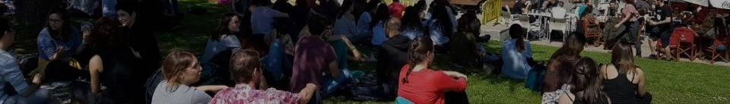






Guies d’informació de la UAB
Descarrega’t les guies en PDF
Notes:
Guies d’informació amb informació detallada i enllaços per a més informació, sobre:
l’accés als estudis de grau des de Batxillerat, CFGS, titulats, Batxibac, estudiants internacionals, Més grans de 25, 45 i 40, ....
beques i ajuts generals i específiques de la UAB.
mobilitat i intercanvi, tipus d’intercanvi i possibilitats d’ajuts.
pràctiques i ocupabilitat, curriculars i extracurriculars.

Slide 17



Servei d’atenció a les NEE de la UAB
Si vols estudiar a la UAB i tens una necessitat específica de suport educatiu (NEE), adreça’t al PIUNE
Demana cita prèvia i et podrem orientar amb la preinscripció, les exempcions de matrícula, els estudis i les assignatures, la transició i acollida, etc.
El PIUNE et donarà suport durant tots els teus estudis a la UAB. Consulta a qui adreçar-te a cada facultat o escola.
Tota la informació a la web del PIUNE

Slide 18


Slide 19



Moltes gràcies
T’esperem
a la UAB!
Descarrega’t els catàlegs de grau
i més a: www.uab.cat/guies-pdf
Notes:
Els estudiants poden descarregar-se aquesta presentació i els plans d’estudi en PDF a l’adreça de la diapositiva. Aquesta adreça apareix igualment a la bola verda dels flyers i a la portada de tots els plans d’estudi.
Moment de les preguntes!
Us adjuntem una selecció de les preguntes més freqüents:
Què és un crèdit ECTS?
Quan dura un grau?
Què són les mencions?
Què vol dir preu públic?
Què és la nota de tall?

